Slide 1


GIẬN - Thiền Sư Thích Nhất Hạnh
TUẤN ANH | Giận | 2021

Slide 2
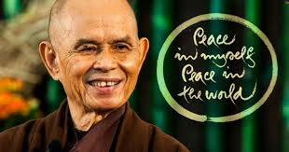
TÁC GIẢ TÁC PHẨM
Thích Nhất Hạnh được một số tờ báo đánh giá là nhà lãnh đạo Phật giáo có ảnh hưởng lớn thứ hai ở phương Tây chỉ sau Đạt Lai Lạt Ma.
Thích Nhất Hạnh đã viết hơn 100 cuốn sách, trong số đó hơn 70 cuốn bằng tiếng Anh. Thầy là người vận động cho phong trào hòa bình, với các giải pháp không bạo lực cho các mâu thuẫn.
Giận được xuất bản tại Hoa Kỳ ngày 10.09.2001, trước biến cố 11.09.2001 một ngày. Vì vậy, Giận trở thành cuốn sách bán chạy nhất Hoa Kỳ – 50.000 bản mỗi tuần – trong vòng 9 tháng … Giận tiếp tục là cuốn sách nhận được sự đón nhận nồng nhiệt của đọc giả và được chuyển thể sang nhiều thứ tiếng
Tại Hàn Quốc, cuốn sách đã bán được 1 triệu bản chỉ trong vòng 11 tháng. Rất nhiều độc giả đã điều phục được tâm mình, sử dụng ái ngữ lắng nghe để hoà giải với người thân, đem hạnh phúc cho chính gia đình và cộng đồng của họ

Slide 3

HẠNH PHÚC ĐẾN TỪ BÊN TRONG HAY ĐẾN TỪ BÊN NGOÀI?
^{Câu chuyện tìm kim}

Slide 4
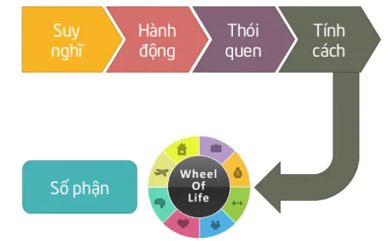
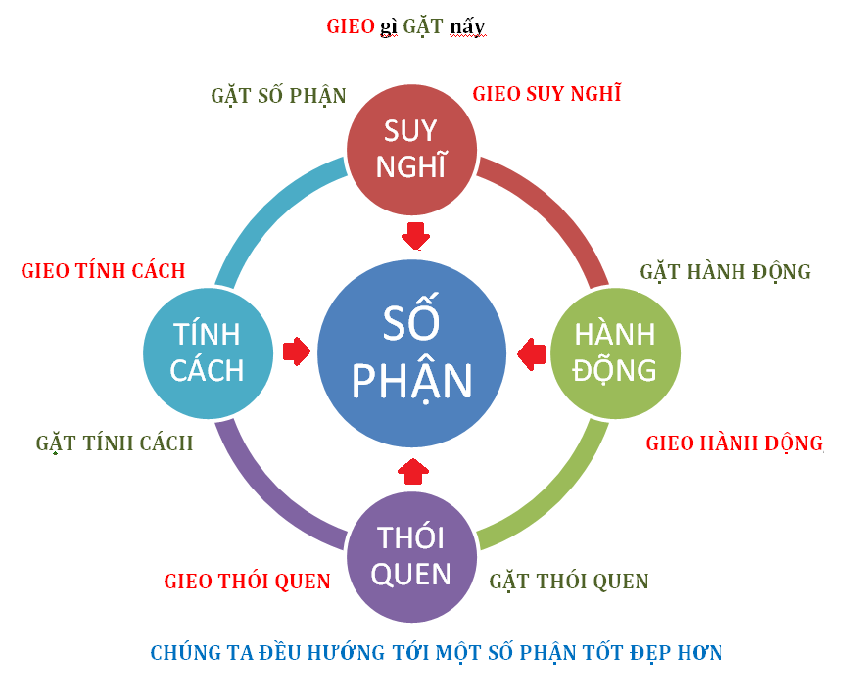
GIEO GÌ GẶT NẤY
Gieo suy nghĩ gặt lời nói
Gieo lời nói gặt hành động
Gieo hành động gặt thói quen
Gieo thói quen gặt tính cách
Gieo tính cách, gặt vận mệnh

Slide 5
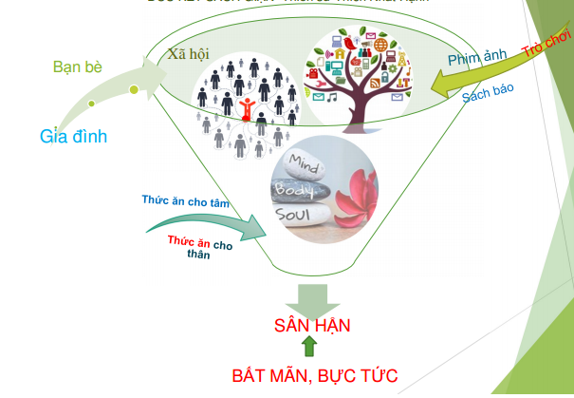
ĐIỀU GÌ ẢNH HƯỞNG ĐẾN SUY NGHĨ
CHÚNG TA NGHĨ GÌ CHÚNG TA LÀ ĐIỀU ĐÓ
CHÚNG TA THÍCH GÌ CHÚNG TA LÀ ĐIỀU ĐÓ
CHÚNG TA GHÉT GÌ CHÚNG TA CŨNG LÀ ĐIỀU ĐÓ
THỨC ĂN CHO TÂM
NÊN….
TÂM TA ĂN GÌ RẤT QUAN TRỌNG

Slide 6
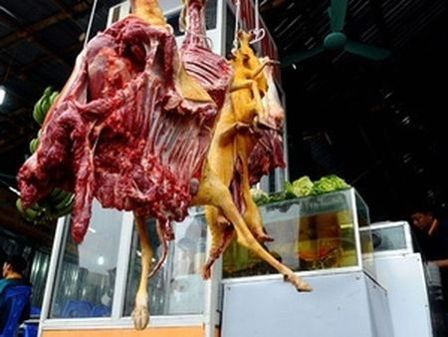
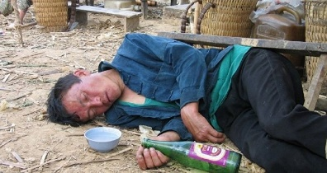

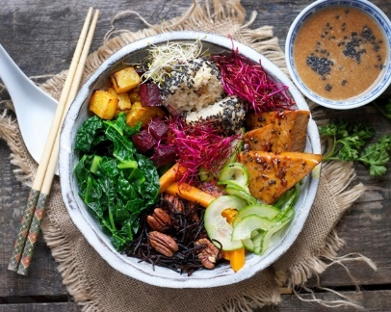





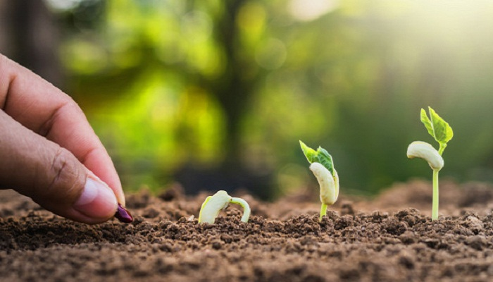


THỨC ĂN CHO TÂM
Đúc kết: Những gì chúng ta ăn, tiêu thụ quyết đinh con người chúng ta
Hãy thực hành tiêu thụ “thức ăn” CHÁNH NIỆM.

Slide 7
CẢM XÚC SINH LÝ
TÂM
Mỏi mệt
Nóng / lạnh
Tham muốn
Nặng nề
Giận
Nhẹ nhàng
Lo sợ
Đau
Buồn chán
Hơi thở
Vui vẻ
Nhịp tim
Bình an
THÂN
BẠN ĐÃ HIỂU CẢM XÚC MÌNH MỘT CÁCH TRỌN VẸN ?

Slide 8
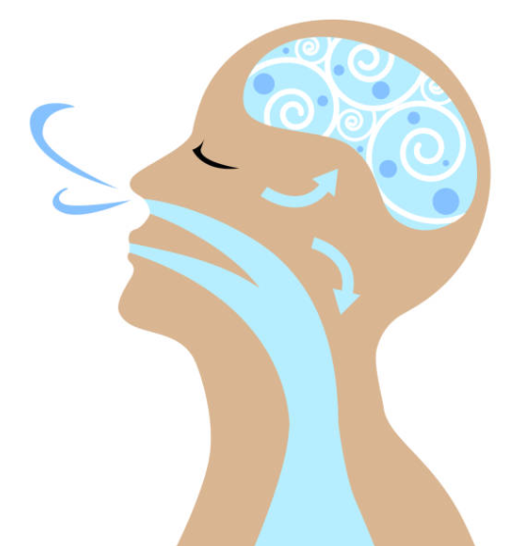

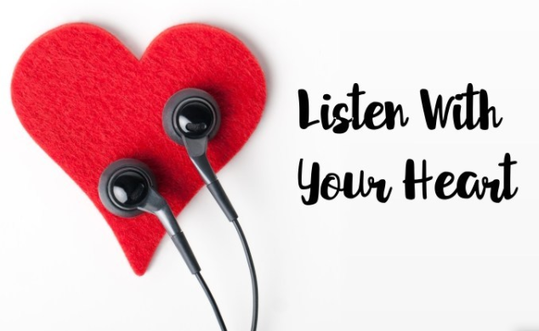
TRUYỀN THÔNG
Trên mây đen vẫn còn mặt trời
Hơi thở chánh niệm
Lắng nghe = con tim

Slide 9
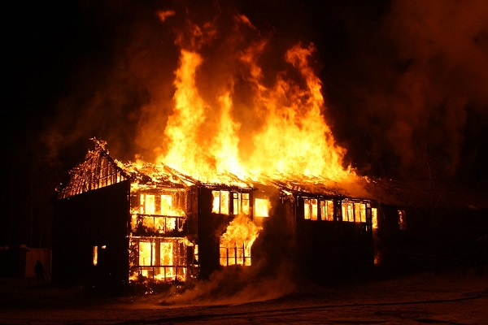
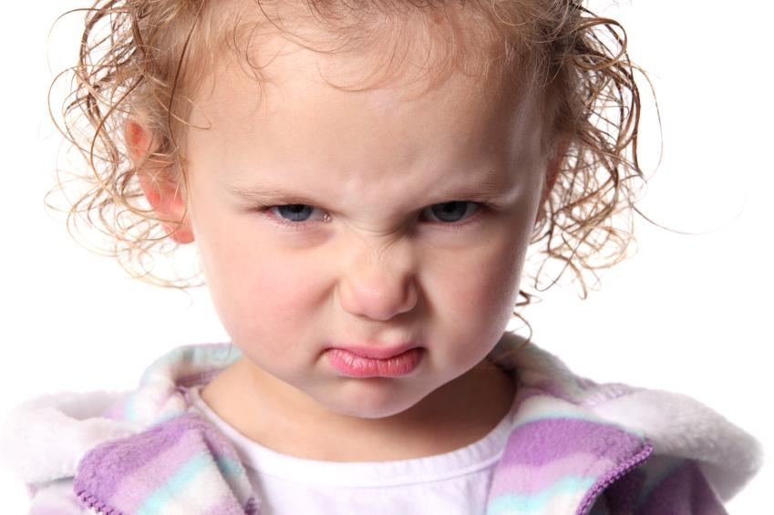
LÀM GÌ KHI GIẬN XẢY RA
Tìm người đốt để trả thù
Tìm cách chữa cháy nhà
Đấu tranh với người làm mình giận
Tìm cách dập tắt lửa Giận

Slide 10
Có sẵn trong ta dưới hình thức hạt giống
Được trao truyền qua các thế hệ
Bản chất của cơn giận
Ảnh hưởng bởi tinh thần:
thông qua các giác quan: mắt, tai, ý thức
đọc báo, phim truyện, internet , người tiếp xúc ...
Ảnh hưởng bởi thể chất:
Cách chế tác thức ăn
các loại thực phẩm tiêu thụ
cách ta ăn uống

Slide 11
DẬP TẮT LỬA GIẬN
01
Nếu một cái nhà đang cháy thì việc trước nhất phải làm là chữa cháy căn nhà chứ không phải chạy theo đuổi bắt người đốt nhà.
Cứu căn nhà cháy - Khi ai làm cho ta giận thì ta khổ - Tôi muốn trừng phạt anh
- Tôi muốn làm cho anh đau
02
Khi thở vào ta nói thầm "vào", khi thở ra ta nói thầm "ra".
Như thế ta thực tập suốt ngày. Đây là một thực tập luôn luôn có sẵn và nhờ đó mà có thể thay đổi cả cuộc sống
Dụng cụ chữa lửa - Hơi thở chánh niệm
03
Nụ cười giúp cho năng lượng chánh niệm phát sinh và từ
đó giúp ta ôm ấp cơn giận
Gương mặt khi đang giận
04
Cơn giận giống như một em bé đang la khóc và cần được mẹ ôm ấp
Cơn giận cũng thế. Cơn giận cũng cần nấu cho chín. Ban đầu thì cơn giận 'còn sống'
-Ôm ấp cơn giận bằng tia nắng chánh niệm.
- Nấu chín cơn giận
Bất cứ giờ phút nào trong ngàycũng là một cơ hội để ta thực tập chánh niệm, để chế tác năng lượng chánh niệm thực hành dập tắt lửa giận.

Slide 12

Tiếng nói của yêu thương chân thật
- Câu chuyện truyền thông -
CHÂN THẬT
BẠN LÀ ĐỒNG MINH CỦA TÔI
Tôi đang cảm thấy khổ
Tôi sẽ cố gắng hết lòng
Xin hãy giúp tôi!
CHĂM SÓC & ÔM ẤP CƠN GIẬN
TÔN TRỌNG CẢM XÚC CHÂN THẬT CỦA MÌNH
NÓI TRONG BÌNH TĨNH VÀ ÁI NGỮ
TRONG 24H – DƯỚI MỌI HÌNH THỨC

Slide 13
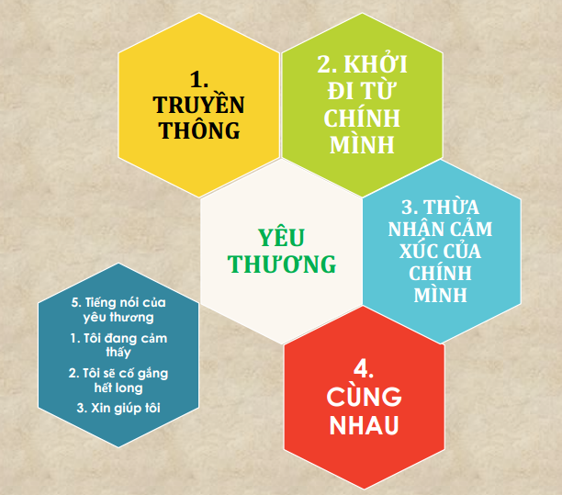
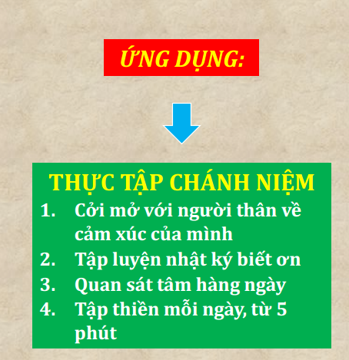
TIẾNG NÓI CỦA YÊU THƯƠNG CHÂN THẬT

Slide 14
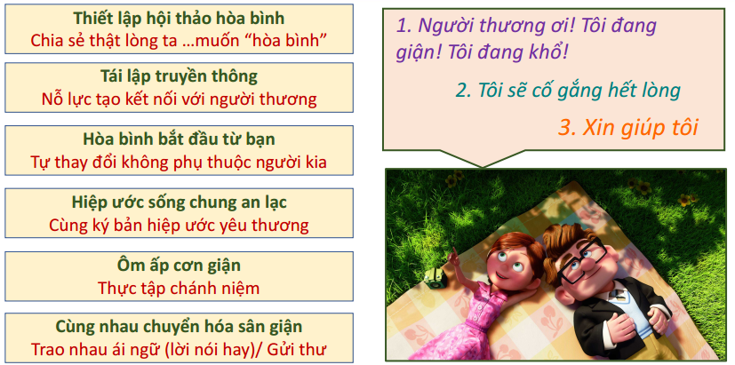
TIẾNG NÓI CỦA YÊU THƯƠNG CHÂN THẬT

Slide 15
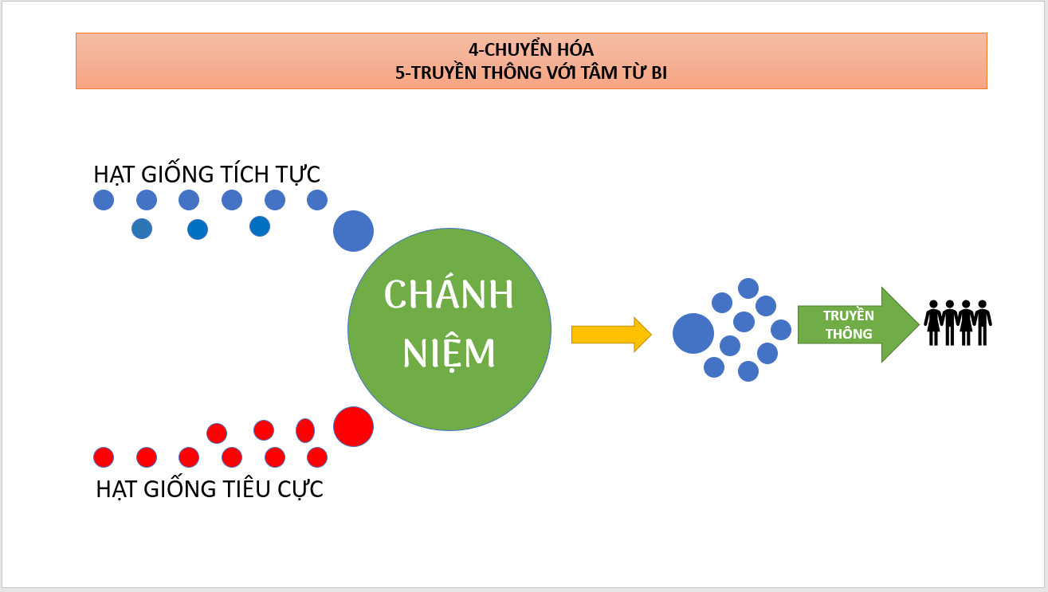

Slide 16
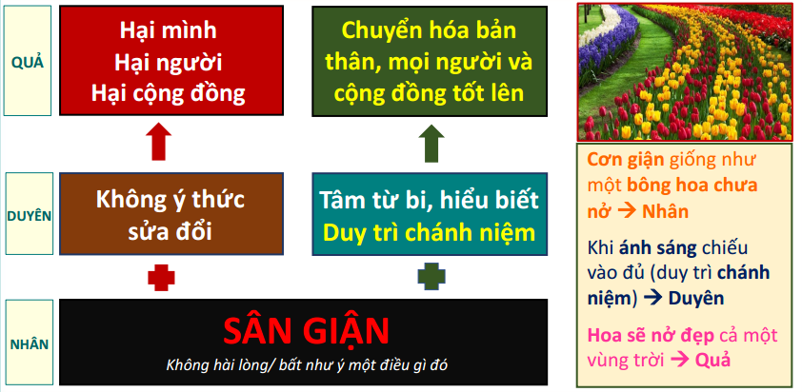
CHUYỂN HÓA

Slide 17
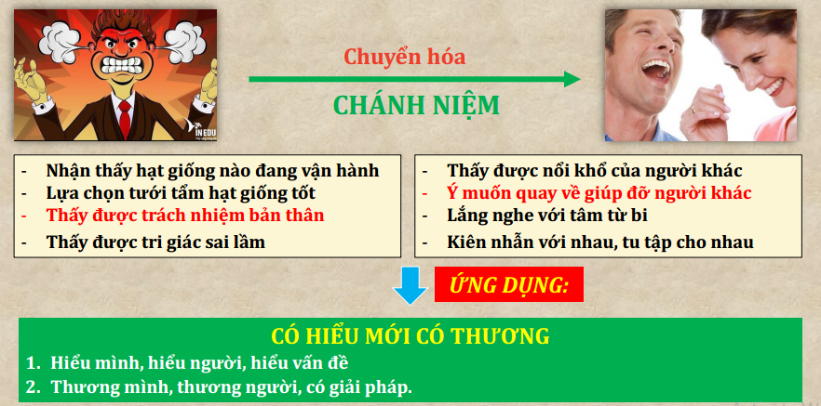
CHUYỂN HÓA CƠN GIẬN

Slide 18

HƠI THỞ CHÁNH NIỆM
1
Thở để chăm sóc cơn giận
2
Buông thư toàn thân để
chăm sóc và chữa trị cơn giận
3
Bạn có thể vượt qua cơn bão tố
4
Nhận diện và ôm ấp các tâm hành
5
Hạt giống sân hận, hạt giống từ bi
6
Tập khí và hơi thở chánh niệm

Slide 19
TRUYỀN THÔNG VỚI TÂM TỪ BI
Tình yêu thương – Mặt trời vẫn còn đó sau đám mây
Khi giận hay tuyệt vọng, tình thương yêu cũng vẫn còn đó, khả năng truyền thông, tha thứ, thương yêu vẫn còn. -->hãy hy vọng.
Tình yêu thương
Lắng nghe sâu
Lắng nghe sâu
Đối thoại
Viết thư
Lắng nghe để người kia có cơ hội bộc bạch tâm tư, để cảm nhận rằng có người hiểu mình, có cơ hội nói ra và bớt khổ. Lắng nghe không phán xét hay tìm phương án giải quyết.
Muốn lắng nghe sâu, ta phải thực tập, phải được nuôi dưỡng (giống như lính cứu hỏa đi chữa cháy cần được bảo hộ).
Nuôi dưỡng tự thân: cần nhóm bạn, tăng thân, sống chánh niệm, tiếp xúc với điều yêu thương, người hạnh phúc
Viết thư
Bắt đầu cuộc đối thoại
Nếu như chưa thể nói trực tiếp, hãy viết thư.
“Con thân yêu ơi, ba biết rằng con cũng là ba. Con là tiếp nối của ba và khi con khổ thì ba không thể nào sung sướng. Hai cha con ta hãy cùng nhau chỉnh đốn lại mọi sự. Con hãy giúp ba”

Slide 20
TÂM KINH CỦA BẠN
Tặng quà
Đọc “tâm kinh của bạn”
Mua quà lúc đang yêu thương vui vẻ
Khi giận thì tặng quà
Tâm kinh: sự biết ơn
Đọc mỗi ngày
Đọc khi giận.
🙏
GIẬN AI
Chỉ số năng lượng: Tình yêu thương: 500, Niềm vui: 540, Lòng biết ơn: 550
Hiểu biết
Có hiểu mới có thương
Chánh niệm
Ôm ấp, đón nhận, chăm sóc cơn giận
👥
Đối tượng cơn giận
Chúng ta đều trong 1 dòng chảy sinh mệnh

